Slide 1
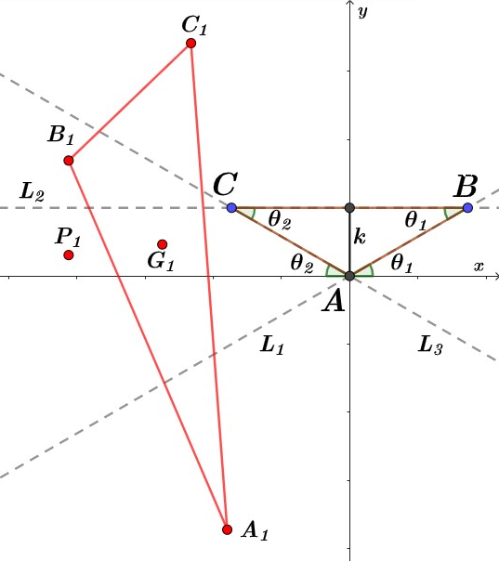
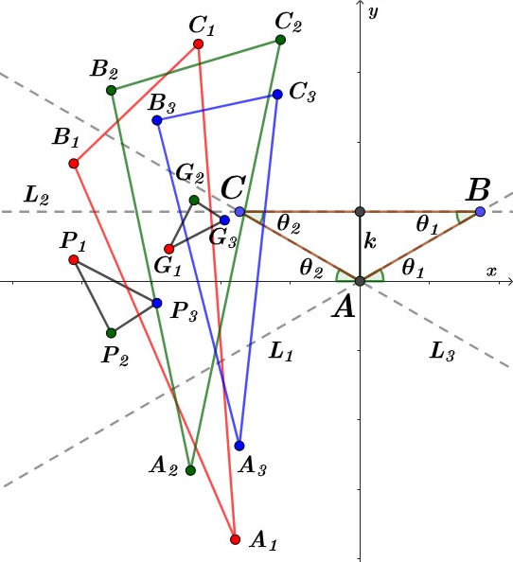
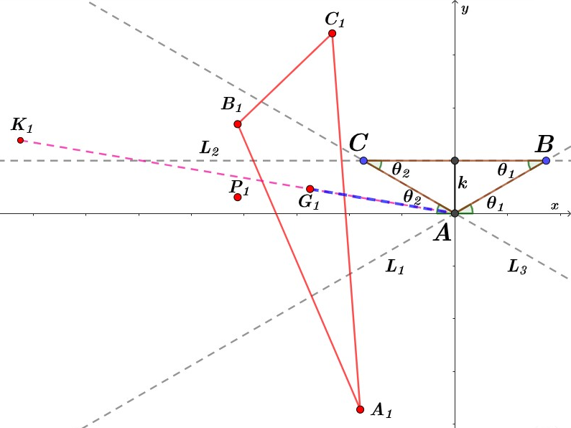
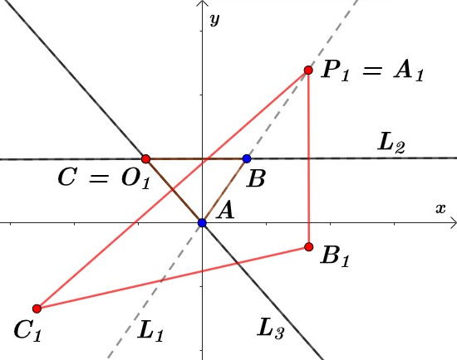
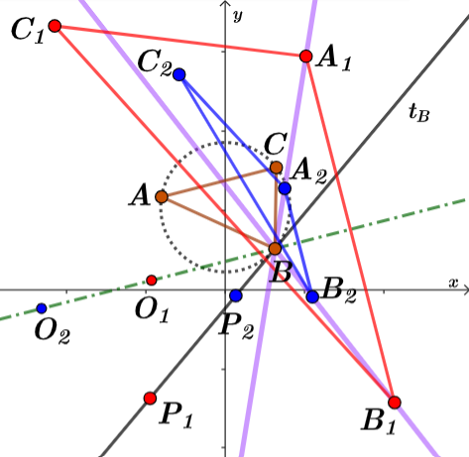
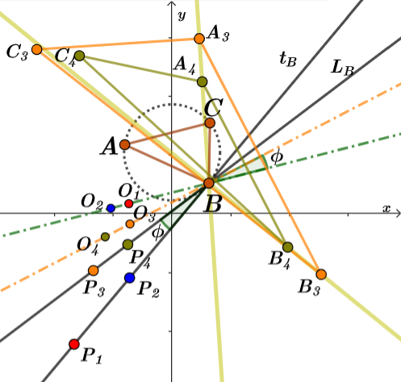
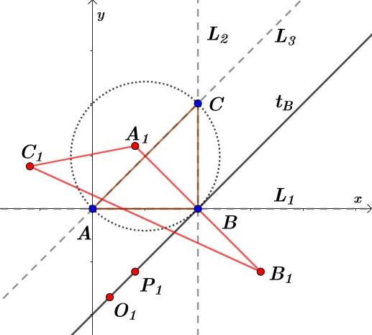
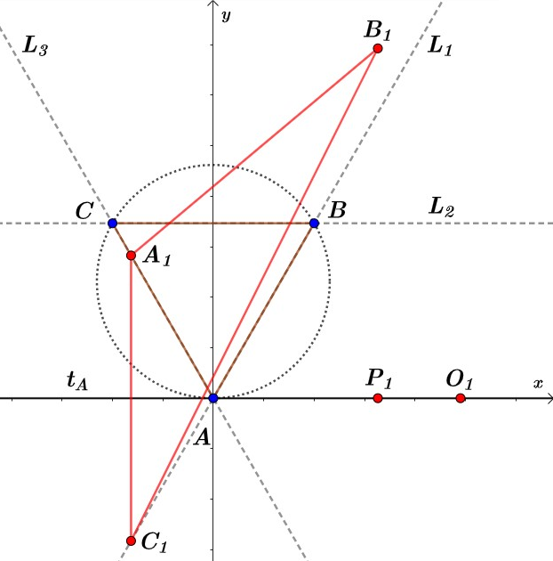
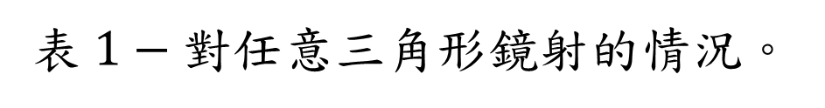
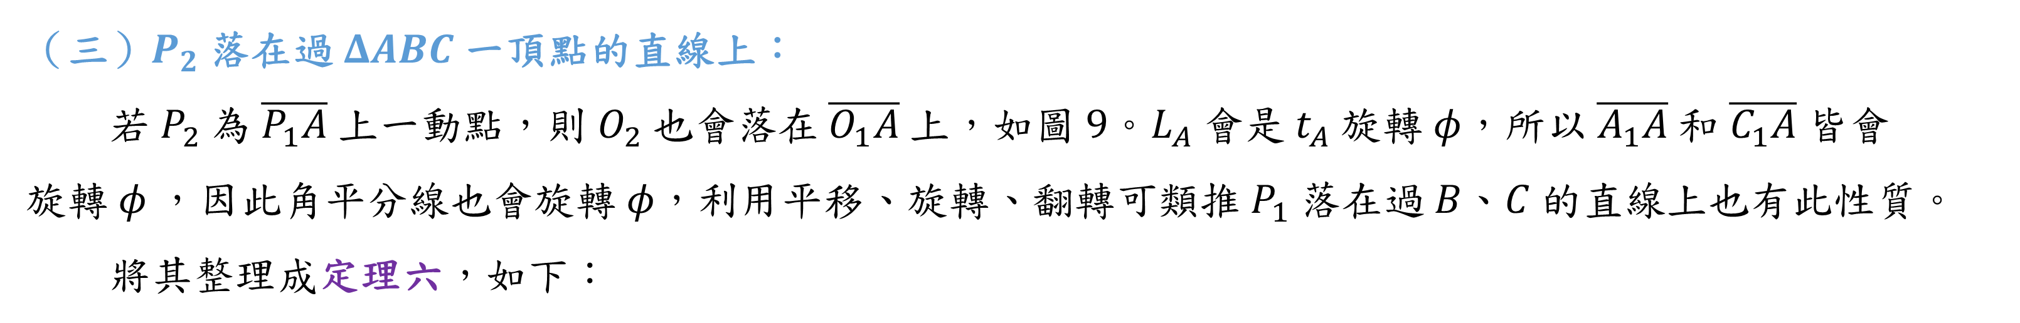
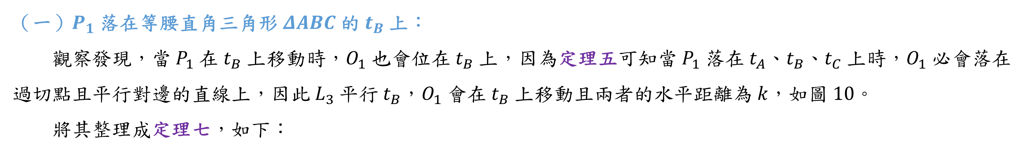
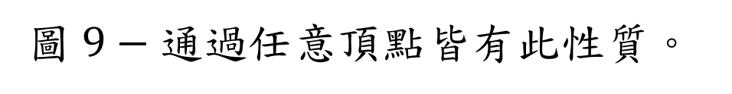
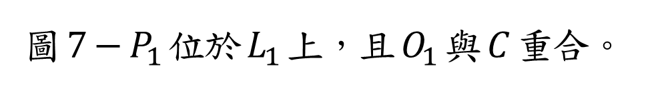
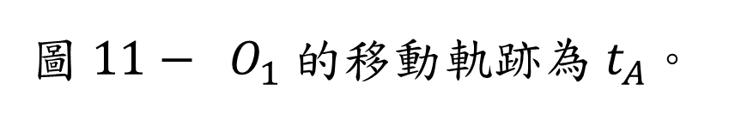
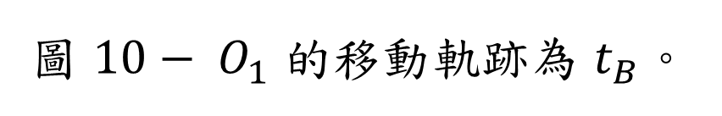
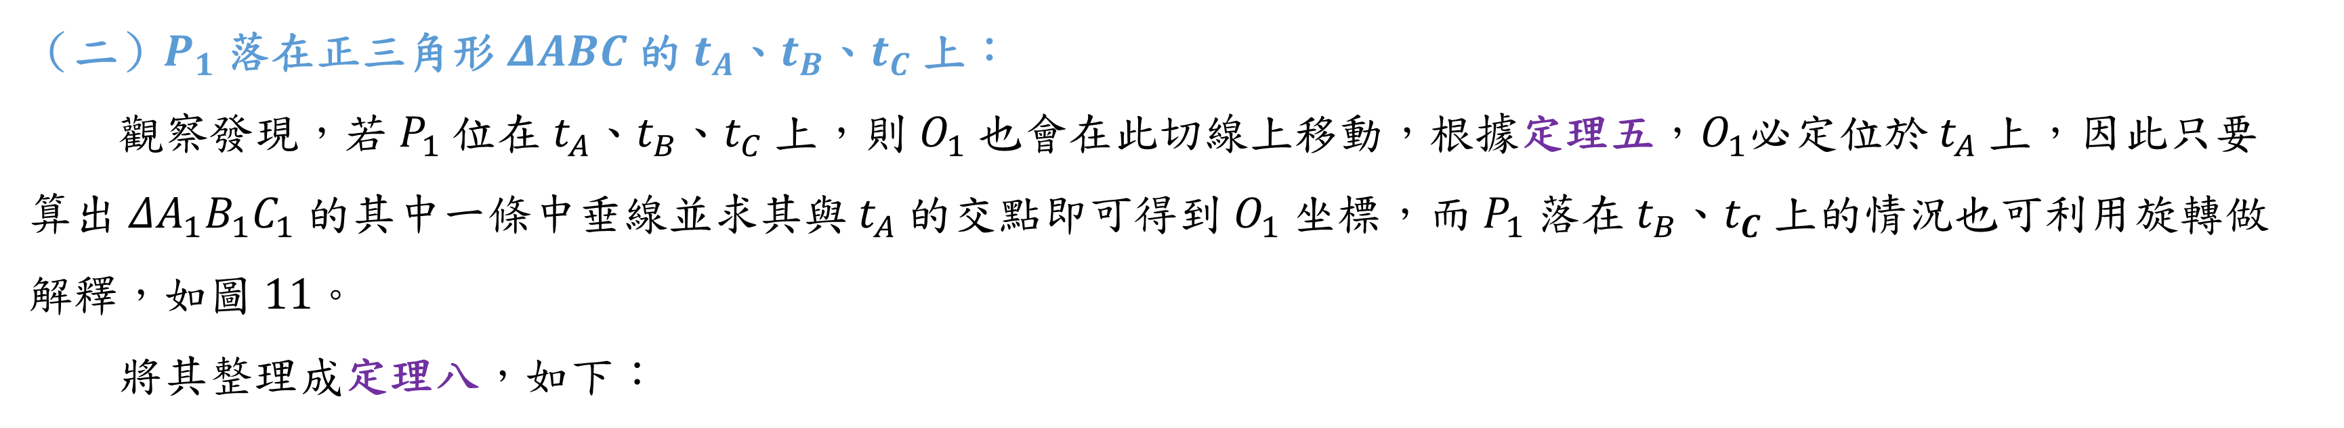
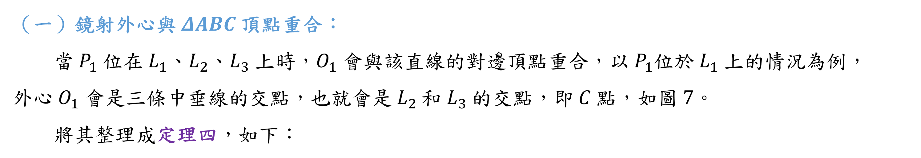
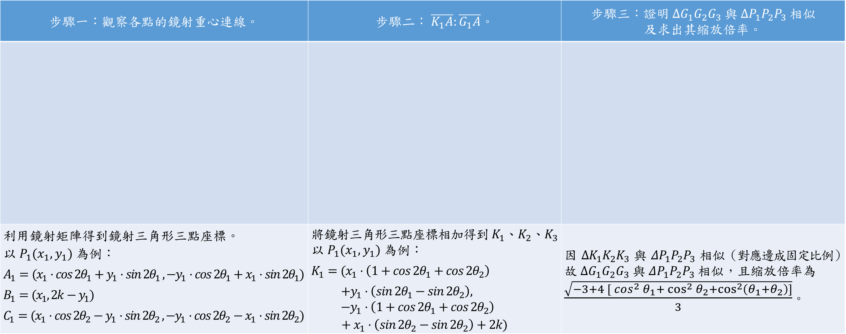
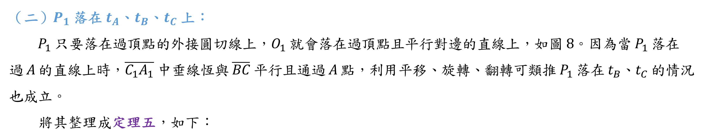
表$1−$對任意三角形鏡射的情況。
步驟一：觀察各點的鏡射重心連線。 | 步驟二：$\overline{K_{1}A}:\overline{G_{1}A}$。 | 步驟三：證明$∆G_{1}G_{2}G_{3}$與$∆P_{1}P_{2}P_{3}$相似 及求出其縮放倍率。
利用鏡射矩陣得到鏡射三角形三點座標。 以$P_{1}(x_{1}, y_{1})$為例： $A_{1}=(x_{1}⋅\cos{2θ_{1}}+y_{1}⋅\sin{2θ_{1}}, −y_{1}⋅\cos{2θ_{1}}+x_{1}⋅\sin{2θ_{1}})$ $B_{1}=(x_{1},2k−y_{1})$ $$C_{1}=(x_{1}⋅\cos{2θ_{2}}−y_{1}⋅\sin{2θ_{2}}, −y_{1}⋅\cos{2θ_{2}}−x_{1}⋅\sin{2θ_{2}})$$ | 將鏡射三角形三點座標相加得到$K_{1}$、$K_{2}$、$K_{3}$。 以$P_{1}(x_{1}, y_{1})$為例： $$K_{1}=(x_{1}⋅\left(1+\cos{2θ_{1}}+\cos{2θ_{2}}\right)$$ $+y_{1}⋅\left(\sin{2θ_{1}}−\sin{2θ_{2}}\right),$ $−y_{1}⋅\left(1+\cos{2θ_{1}}+\cos{2θ_{2}}\right)$ $+x_{1}⋅\left(\sin{2θ_{2}}−\sin{2θ_{2}}\right)+2k)$ | 因$∆K_{1}K_{2}K_{3}$與$ΔP_{1}P_{2}P_{3}$相似（對應邊成固定比例）， 故$∆G_{1}G_{2}G_{3}$與$ΔP_{1}P_{2}P_{3}$相似，且縮放倍率為 $\frac{\sqrt{−3+4[ cos^{2}{θ_{1}+}\cos^{2}{θ_{2}+\cos^{2}\left(θ_{1}+θ_{2}\right)}]}}{3}$。
將其整理成定理三，如下：
定理三：在對任意三角形鏡射的情況下，$P_{1}$、$P_{2}$、$P_{3}$會分別對應到$G_{1}$、$G_{2}$、$G_{3}$；$ΔG_{1}G_{2}G_{3}$與$ΔP_{1}P_{2}P_{3}$相似，且$ΔG_{1}G_{2}G_{3}$邊長長度會分別是 $ΔP_{1}P_{2}P_{3}$邊長的$\frac{\sqrt{−3+4[\cos^{2}{θ_{1}}{+}\cos^{2}{θ_{2}+\cos^{2}\left(θ_{1}+θ_{2}\right)}]}}{3}$倍。
根據定理三，可知道對任意非正三角形鏡射重心連線形成三角形與原三角形相似，接著來討論鏡射外心的情況。
三、鏡射外心的特殊情況
經過觀察，我們發現了鏡射外心的三種特殊情況，如下：
（一）鏡射外心與$ΔABC$頂點重合：
當$P_{1}$位在$L_{1}$、$L_{2}$、$L_{3}$上時，$O_{1}$會與該直線的對邊頂點重合，以$P_{1}$位於$L_{1}$上的情況為例， 外心$O_{1}$會是三條中垂線的交點，也就會是$L_{2}$和$L_{3}$的交點，即$C$點，如圖$7$。
將其整理成定理四，如下：
定理四：當$P_{1}$落在$L_{1}$、$L_{2}$、$L_{3}$上時，鏡射外心$O_{1}$分別會與 $L_{1}$、$L_{2}$、$L_{3}$的對邊頂點$C$、$A$、$B$重合。
圖$7−P_{1}$位於$L_{1}$上，且${ O}_{1}$與$C$重合。
（二）$P_{1}$落在$t_{A}$、$t_{B}$、$t_{C}$上：
$P_{1}$只要落在過頂點的外接圓切線上，$O_{1}$就會落在過頂點且平行對邊的直線上，如圖$8$。因為當$P_{1}$落在 過$A$的直線上時，$\overline{C_{1}A_{1}}$中垂線恆與$\overline{BC}$平行且通過$A$點，利用平移、旋轉、翻轉可類推$P_{1}$落在$t_{B}$、$t_{C}$的情況 也成立。
將其整理成定理五，如下：
定理五：當$P_{1}$落在$t_{A}$、$t_{B}$、$t_{C}$上時，鏡射外心$O_{1}$會落在過切點且平行對邊的直線上。
（三）$P_{2}$落在過$ΔABC$一頂點的直線上：
若${ P}_{2}$為$\overline{P_{1}A}$上一動點，則${ O}_{2}$也會落在$\overline{O_{1}A}$上，如圖$9$。$L_{A}$會是${ t}_{A}$旋轉$φ$，所以$\overline{A_{1}A}$和$\overline{C_{1}A}$皆會 旋轉$φ$，因此角平分線也會旋轉$φ$，利用平移、旋轉、翻轉可類推$P_{1}$落在過$B$、$C$的直線上也有此性質。
將其整理成定理六，如下：
圖$8− P_{1}$、$P_{2}$都在$t_{A}$上時，$\overline{O_{1}O_{2}}$平行$\overline{BC}$。
定理六：當$P_{1}$、$P_{2}$連線通過$ΔABC$一頂點時，鏡射外心$O_{1}$、$O_{2}$連線也會通過該頂點。
四、$P_{1}$在特殊三角形的過頂點外接圓切線上移動之鏡射情況
圖$9−$通過任意頂點皆有此性質。
（一）$P_{1}$落在等腰直角三角形$ΔABC$的$t_{B}$上： 觀察發現，當$P_{1}$在$t_{B}$上移動時，$O_{1}$也會位在$t_{B}$上，因為定理五可知當$P_{1}$落在$t_{A}$、$t_{B}$、$t_{C}$上時，$O_{1}$必會落在 過切點且平行對邊的直線上，因此$L_{3}$平行$t_{B}$，$O_{1}$會在$t_{B}$上移動且兩者的水平距離為$k$，如圖$10$。
將其整理成定理七，如下：
定理七：當$P_{1}$等腰直角三角形$ΔABC$的外接圓切線$t_{B}$上移動時，$O_{1}$的移動軌跡就會與$t_{B}$重合。
（二）$P_{1}$落在正三角形$ΔABC$的$t_{A}$、$t_{B}$、$t_{C}$上： 觀察發現，若$P_{1}$位在$t_{A}$、$t_{B}$、$t_{C}$上，則$O_{1}$也會在此切線上移動，根據定理五，$O_{1}$必定位於$t_{A}$上，因此只要 算出$ΔA_{1}B_{1}C_{1}$的其中一條中垂線並求其與$t_{A}$的交點即可得到$O_{1}$坐標，而$P_{1}$落在$t_{B}$、$t_{C}$上的情況也可利用旋轉做 解釋，如圖$11$。
將其整理成定理八，如下：
圖$10− O_{1}$的移動軌跡為$t_{B}$。
定理八：當$P_{1}$在正三角形$ΔABC$的外接圓切線$t_{A}$、$t_{B}$、$t_{C}$上移動時，$O_{1}$的移動軌跡會與$t_{A}$、$t_{B}$、$t_{C}$重合。
圖$11− O_{1}$的移動軌跡為$t_{A}$。

